Slide 1


Slide 2
Culture alimentaire finlandaise
Préparation de la journée finlandaise du streaming

Slide 3
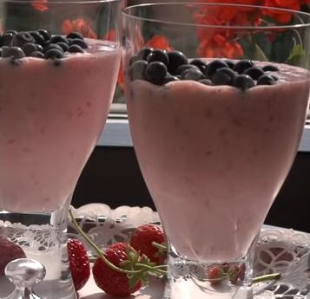
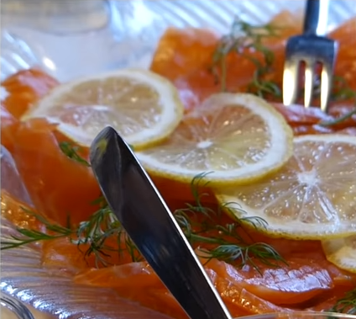

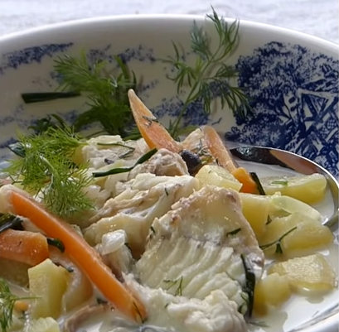
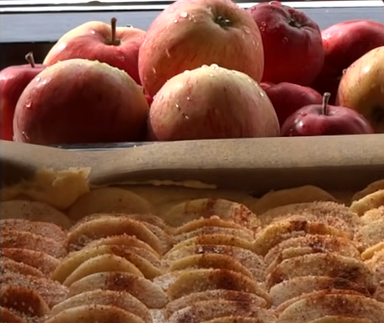
Culture alimentaire finlandaise - Assignement
Regardez les vidéos sur la culture alimentaire finlandaise.
Réponse aux questions après chaque vidéo

Slide 4
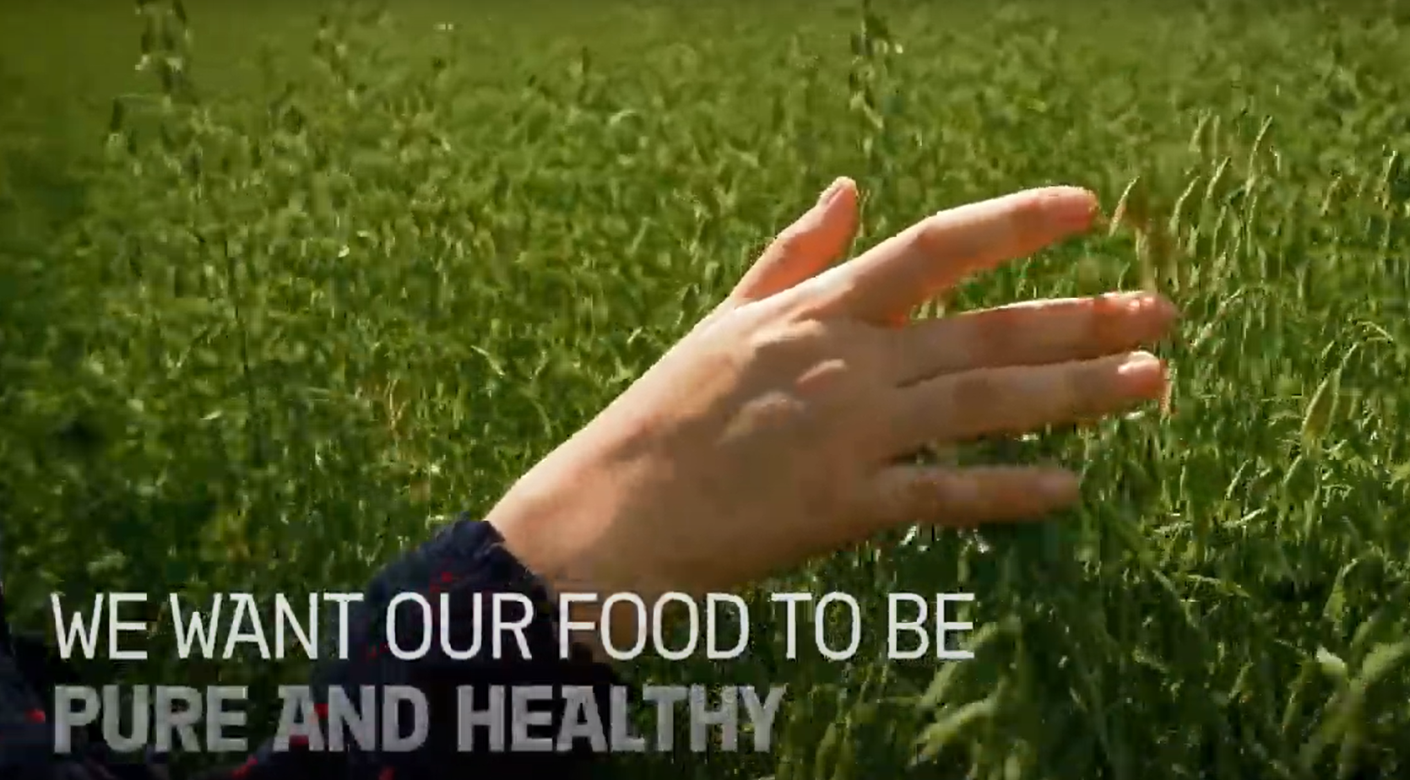
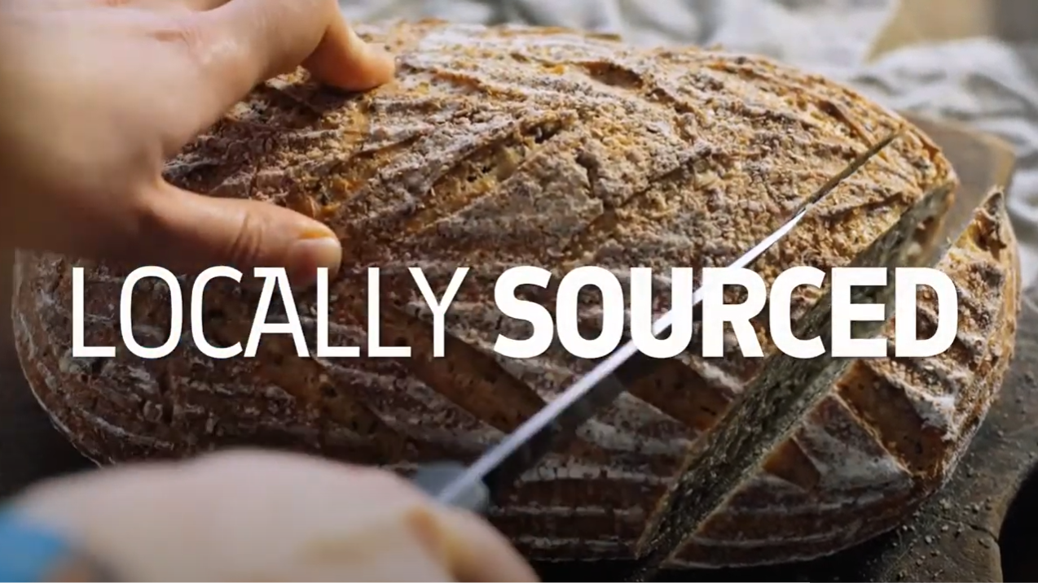
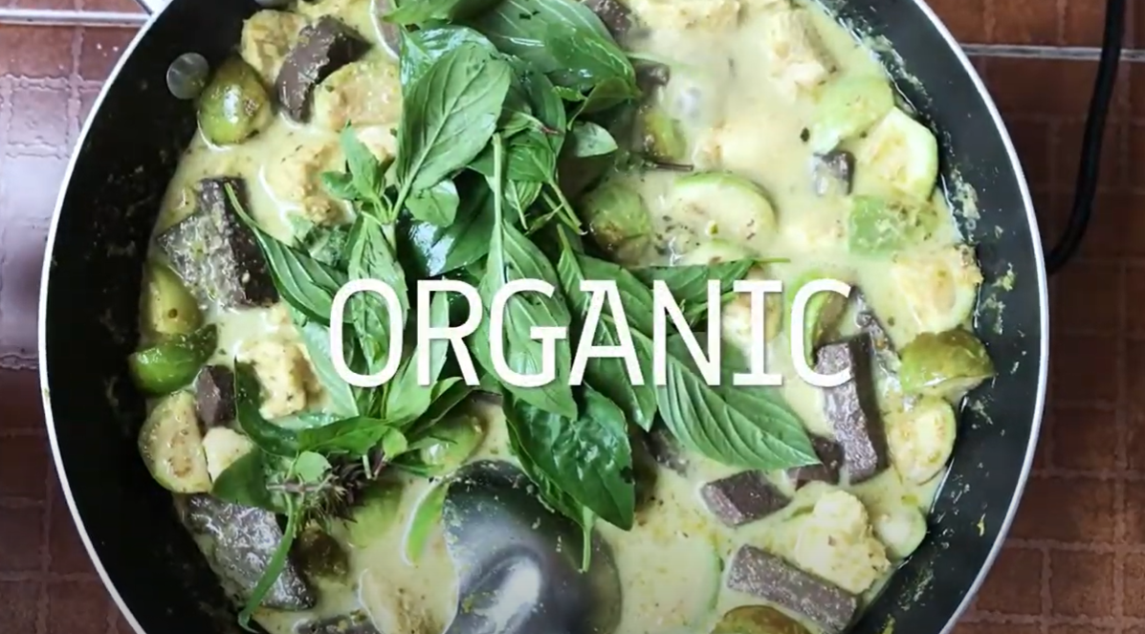
LA NOURRITURE LA PLUS PURE VIENT DE FINLANDE
La Finlande est connue pour ses milliers de lacs et ses forêts verdoyantes,
les aurores boréales et le soleil de minuit. Être le plus vert
pays du monde, il est tout à fait naturel que la Finlande soit également un pays de l'Union européenne.
la maison des aliments naturellement délicieux, purs, sûrs et sains.

Slide 5
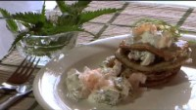
"Qu'est-ce qu'ils mangent ? La nourriture finlandaise, naturellement" - vidéo (26 min)

Slide 6
"Qu'est-ce qu'ils mangent, la nourriture finlandaise, naturellement" - video
Questions auxquelles il faut répondre :
Qu'est-ce qui manque aux Finlandais lorsqu'ils sont à l'étranger ?
Que préfèrent boire la plupart des Finlandais lorsqu'ils mangent ?
Avez-vous remarqué des aliments importés ? Quels sont les produits importés ?
Que signifie "Le droit de chacun" ?
Lien vers la vidéo

Slide 7

"Les 10 meilleurs aliments de Finlande à essayer" - vidéo (4 min)

Slide 8
"Les 10 meilleurs aliments de Finlande à essayer" - vidéo
Questions auxquelles il faut répondre :
Quel était l'aliment le plus intéressant ? Pourquoi ?
Quels sont les plats finlandais que vous aimeriez goûter ?
Lien vers la vidéo

Slide 9
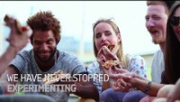
Les aliments les plus purs viennent de Finlande : "Les idées du monde sur l'alimentation" - vidéo (2 min)

Slide 10
"Les idées du monde sur l'alimentation" - vidéo
Questions auxquelles il faut répondre :
Quelle baie est le super aliment finlandais ?
Quelles sont les raisons de la pureté de la nourriture finlandaise (vous pouvez également consulter les informations complémentaires) ?
Lien vers la vidéo
Informations complémentaires :
https://www.businessfinland.fi/en/do-business-with-finland/explore-key-industries/food-and-beverages

